Slide 1
금융IT 프로젝트 개론
신입사원 역량교육
기술혁신Unit

Slide 2
프로젝트 입찰 및 수주

Slide 3
제안요청(프로젝트) 진행 절차
Identified
Analyzed
Qualified
Proposed
Awarded
Contracted
Delivered
After Service
식별
분석
적합
제안
수주
계약
수행
사후

Slide 4
Identified
Analyzed
Qualified
Proposed
Awarded
Contracted
Delivered
After Service
식별
분석
적합
제안
수주
계약
수행
사후
갑
(고객사)
문제정의
정보요청서
작성 (RFI)
제안요청서
작성 (RFP)
제안요청
설명회
제안평가 /
사업자 선정
요청
배포
을
(수행사)
제출
제출
사업식별
사업분석
정보요청서
답변서 작성
제안서
작성
제안발표
프로젝트
계약
프로젝트
수행
사후관리

Slide 5
RFP 리뷰
KB국민카드 할부리스시스템 구축
구분 | 내용
사업명 | KB국민카드 할부금융 및 리스금융 전용 IT시스템 구축
사업유형 | 상용, 패키지솔루션 구축
사업내용 | AFS패키지를 통한 오토 할부/리스 시스템 구축
사업공고일시 | 2018.03.15
제안제출 | 2018.04.02
제안설명회 일시 | 2018.04.19

Slide 6
입찰 방식의 종류
일반 경쟁입찰
(공개)
제한 경쟁입찰
(or 지명)
수의계약
유자격자를 모두
입찰에 참여
적합한 업자들에
제한(또는 선정)
사업에 적합하다고
인정하는
단일 업자 선정
경쟁으로 인한 사업비 절감
기회균등의 공정성 (민주적)
담합의 우려가 적음
과다경쟁으로 사업부실 우려
입찰 절차 복잡
부적격자 낙찰 가능성
부적격자가 제거되어 적정 사업 기대
전문업체 수행 가능성 높음
담합 우려
상대적 사업비 상승
사업 기밀유지 가능
전문업체에 의한 성공적인 사업 수행 가능
입찰 절차 간단
사업비의 적정성 검토 필요
사업비 결정에 투명성 유의

Slide 7
RFP 리뷰
KB국민카드 할부리스시스템 구축
RFP
Review

Slide 8
프로젝트 제안

Slide 9
제안프로젝트 절차
STEP 1
제안팀
구성
STEP 2
사전정보
검토
STEP 3
RFP 분석
STEP 4 전략 수립
STEP 5 제안서 내용
작성
STEP 8
제출
STEP 7
인쇄 및 제본
STEP 6
요약본/발표본
작성

Slide 10
제안서 리뷰
KB국민카드 할부리스시스템 구축
구분 | 내용
사업명 | KB국민카드 할부금융 및 리스금융 전용 IT시스템 구축
사업유형 | 상용, 패키지솔루션 구축
사업내용 | AFS패키지를 통한 오토 할부/리스 시스템 구축
사업공고일시 | 2018.03.15
제안제출 | 2018.04.02
제안설명회 일시 | 2018.04.19

Slide 11
제안서 리뷰
KB국민카드 할부리스시스템 구축
PROPOSAL
Review

Slide 12
프로젝트 수행

Slide 13
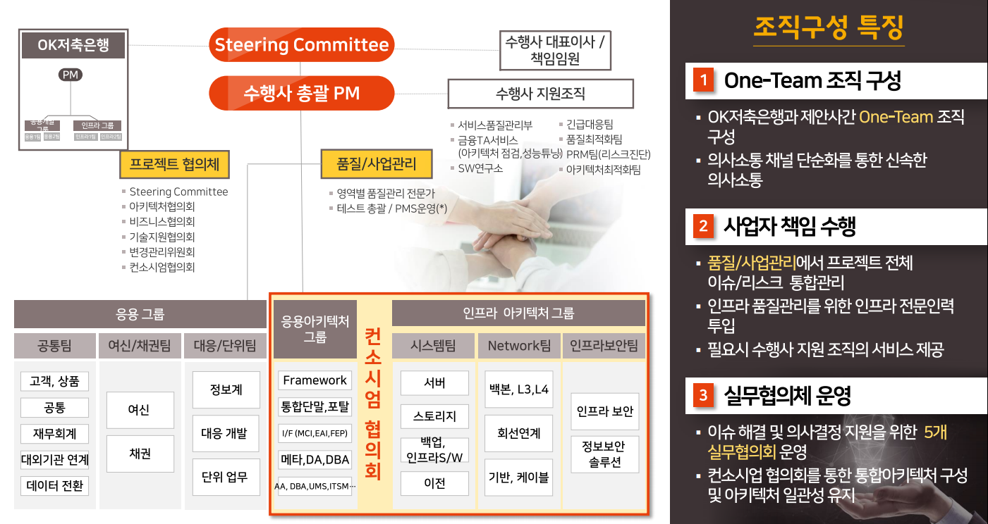
수행조직 (1/2)
예시

Slide 14
수행조직 (2/2)
PM
PMO
사업관리
품질관리(QA)
업무개발 PL
업무개발 PL
…
아키텍처
AA
DA
TA
SA
인프라
개발자
개발자
개발자
…
개발자
개발자
개발자
…
…
OS
서버
네트워크
보안
…
…
…

Slide 15
수행역할 (1/3)
PM (Project Manager)
프로젝트 총괄
프로젝트 수행에 필요한 주요 의사결정
고객사 및 프로젝트 조직 간 조정 및 통제
PMO (Project Management Office)
사업관리
프로젝트 진행상황 관리
범위/일정/인원 등 계획 조정 및 통제
품질관리 (QA)
품질보증 계획 수립 및 평가 관리
산출물 관리 및 검토
테스트 총괄 계획 수립 및 진행관리

Slide 16
수행역할 (2/3)
아키텍처 (Architecture)
AA (Application Architect)
소프트웨어 설계 및 개발 표준 관리
DA (Data Architect)
데이터 모델, 메타 및 데이터표준 관리
TA (Technical Architect)
하드웨어 및 네트워크 설계 및 시스템 성능 관리
SA (Security Architect)
보안 설계 및 보안 솔루션, 보안 표준 관리

Slide 17
수행역할 (3/3)
PL (Project Leader)
파트 내 일정 및 진척관리
업무분장 및 Technical 리딩
수행에 관한 전반적인 내용을 수시로 PM에게 보고
공통 파트
형상관리, 배포관리, 통합메시지 관리, EDMS, 인터페이스 등
BA (Business Analyst)
업무 요건 분석 및 설계, 정의
인프라 (Infrastructure)
서버, 네트워크 등 하드웨어 관리
운영체제, Web/WAS, 솔루션 소프트웨어 관리

Slide 18
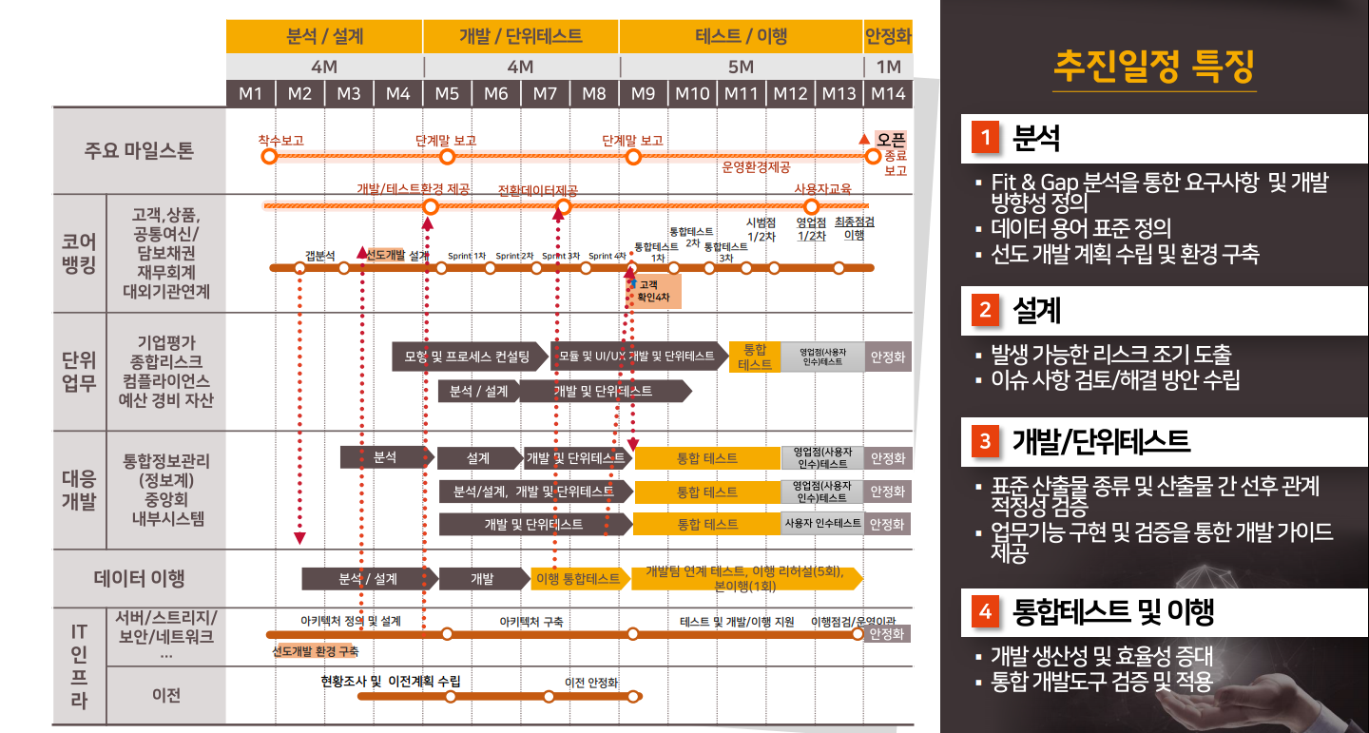
수행절차 (1/2)
예시

Slide 19
수행절차 (2/2)
분석
설계
개발 및
단위 테스트
통합
테스트
인수
테스트
오픈
(이행)
Kick-Off
안정화

Slide 20
테스트 종류
단위 테스트 (Unit Test)
단위 기능에 대한 테스트. Function / Method 단위
통합 테스트 (Integration Test)
화면 / 서비스 / 인터페이스 등을 통합하여 테스트
회귀 테스트 (Regression Test)-연관성이 있기 때문에 다음 기능이 구현될 때 다시 한번 테스트하는 것
이미 정상 진행된 또는 해결된 이슈에 대해 또 다시 이슈가 발생하는지 수시 반복 테스트
사용성 테스트 (Usability Test)
사용자 관점(UX, User Experience)의 테스트
성능 테스트 (Performance Test)
처리량 / 처리 속도 등이 성능 기능을 충족하는지 테스트
인수 테스트 (Acceptance Test)
요구사항(Requirements)에 대해 만족하는 지 여부. 프로젝트 종료 여부 결정.

Slide 21
프로젝트 관리
프로젝트 10개 분야
5개 통합관리 프로세스
통합관리
범위관리
착수
기획
일정관리
원가관리
품질관리
자원관리
감시/통제
실행
의사소통
관리
리스크관리
종료
조달관리
이해관계자
관리

Slide 23
IT거버넌스

Slide 24
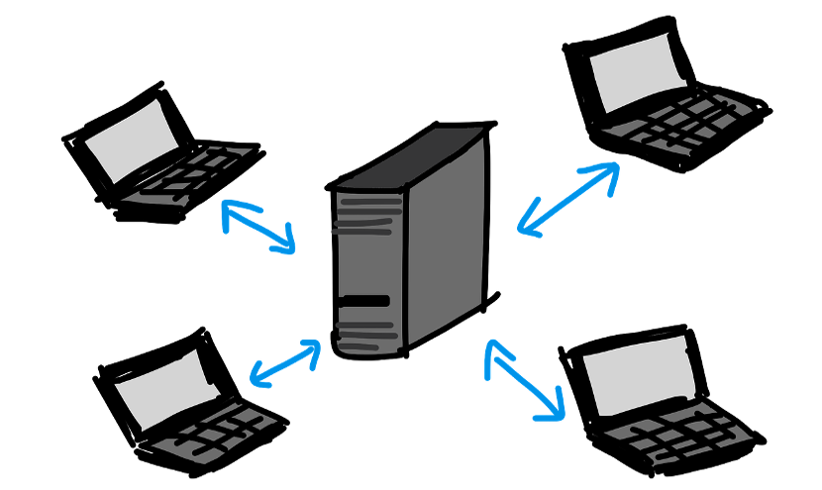
개발서버

Slide 25


Slide 26



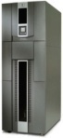
차세대 계정계
차세대 정보계
계정계
통합 운영 서버 #1
(17C/563G)
통합 운영 서버 #2
(17C/563G)
통합 검증 서버
(9C/160G)
통합 개발 서버
(7C/160G)
운영 ETL #1
(12C/48G)
운영 ETL #2
(12C/48G)
정보계 운영 DW #1
(16C/64G)
정보계 운영 DW #2
(16C/64G)
통합운영서버 #1
(xxC/xxG)
통합운영서버 #2
(xxC/xxG)
IFRS
(xxC/xxG)
개발
(xxC/xxG)
계정계 운영 WEB #1
SLB
계정계 운영 WEB #2
계정계 검증 WEB
계정계 개발 WEB
운영 ETL
운영 ETL
정보계 운영 DW #1
A-A
정보계 운영 DW #2
계정계 운영 WEB #1
SLB
계정계 운영 WEB #2
NIM
계정계 운영 WEB #2
계정계 운영 AP #1
A-A
계정계 운영 AP #2
계정계 검증 AP
계정계 개발 AP
BI(OLAP/SAS)
(8C/32G)
분석(DataMart)
(8C/32G)
계정계 운영 AP #1
A-A
계정계 운영 AP #2
IFRS AP #1
계정계 운영 AP #2
계정계 운영 DB #1
A-A
계정계 운영 DB #2
계정계 검증 DB
계정계 개발 DB
계정계 운영 DB #1
A-A
계정계 운영 DB #2
IFRS DB #1
SSO/EAM AP #1
A-A
SSO/EAM AP #2
SSO/EAM 검증 AP
SSO/EAM 개발 AP
Data
운영 EAI #1
A-A
운영 EAI #2
검증 EAI
개발 EAI
운영 BI
운영 분석
MCI #1
SLB
MCI #2
검증 MCI
개발 MCI
이미지
복제
TM AP #1
A-A
TM AP #2
검증 Batch
개발 Batch
Data
기타영역
Data
Batch #1
Batch #2
기타영역
이미지
P6550
이미지
IBM V7000
Total Usable : 100TB
기타영역
DS4300
Data
Data
VNX5600
이미지
복제
이미지
복제
차세대 가상화
재활용 가상화
업무지원계
Batch
Batch
IBM V5010
Total Usable : 5TB
차세대 가상화
(17C/563G)
가상화 #2
가상화 #3
전자 팩스 AP #1
SLB
전자 팩스 AP #2
내부 통제 AP
IBM V9000
Total Usable : 53TB
통합 결재 AP #1
A-S
통합 결재 AP #2
이미지
WEB 1
전자 팩스 AP #1
통합 팩스 AP #1
내부 통제 AP
통합 결재 DB #1
A-S
통합 결재 DB #2
지점녹취백업
WEB 2
통합 결재 AD #1
Maxguage
전자세금계산서
WAS 1
전자 팩스 DB
통계 분석
통합 관리 AP #1
A-S
통합 관리 AP #2
주소정재 #1
WAS 2
통합 관리 DB #1
A-S
통합 관리 DB #2
주소 정재 #2
WAS 3
전자 팩스 DB
통계 분석
문서 보안 #1
SLB
문서 보안 #2
스코어링 AP
EMS
웹셀차단
….
스코어링 DB
웹스토리지
Qos#1
….
….
인프라
IPS#1
내부BB#1
Firewall#1
서버팜BB#1
분배 Switch
Data
Data
Data
Tera(파일서버)
웹 DB
SMS #1
IPS#2
Data
Data
Data
Data
Tera(파일서버)
웹 DB
웹 DB
내부BB#2
Firewall#2
Qos#2
Data
서버팜BB#2
IBM V3700
Total Usable : 16TB
VNX5200
DS4700
VNX5200
파일 데이터
차세대 N/W
DS4700
SMS #2
Access Switch
APM 모니터링
(6C/24G)
Data
웹 DB
차세대 인프라
백업
가상화(교체대상)
APM 모니터링
이미지
EDMS AP #1
(6C/24G)
EDMS AP #2
(6C/24G)
백업
가상화 #1
HUS110
차세대 콜센터
콜센터
A-A
Networker
좀비 PC Manager
좀비 PC CVM
통합 보안
차세대 콜센터
(17C/563G)
콜센터
(17C/563G)
EDMS AP #1
EDMS AP #2
전자 결재 AP #1
A-S
전자 결재 AP #2
백업
(16C/64G)
전자 결재 DB #1
A-S
전자 결재 DB #2
Sniper BPS
Sniper BPS
통합 보안
전자 결재 AD #1
Maxguage
PBX AP #1
A-A
PBX AP #2
PBX AP #1
A-A
PBX AP #2
통합 관리 AP #1
A-S
통합 관리 AP #2
SecureOS #1
SecureOS #2
테스트 데이터
CTI #1
A-A
CTI #2
CTI #1
A-A
CTI #2
백업
통합 관리 DB #1
A-S
통합 관리 DB #2
IVR #1
A-A
IVR #2
IVR #1
A-A
IVR #2
문서 보안 #1
SLB
문서 보안 #2
SecureOS #1
PDS #1
A-A
PDS #2
PDS #1
A-A
PDS #2
차세대 업무지원계
웹셀차단
SecureOS #2
DataGen
내부 통제 DB
(6C/24G)
내부 통제 AP
(4C/16G)
VTL
백업 라이브러리
계정관리 #1
계정관리 #2
감사 추적 #2
Data
Data
내부 통제 DB
내부 통제 AP
Data
계정관리
계정관리
감사 추적
Data
Data
Data
DB 접근제어
A-A
개인정보검색
대용량 메일
(16C/64G)
감사 추적 #1
IBM V3700
Total Usable : 16TB
IBM V3700
Total Usable : 16TB
대용량 메일
VNX5400
Chara Max
감사 추적
개인정보검색

Slide 27
관련용어①
ITO (Information Technology Outsourcing)
전산업무나 정보자원의 일부 또는 전부를 외부의 전문기업에 위탁 운영하는 것
SM (System Maintenance) / AMS
시스템 유지보수
SI (System Integration)
시스템 통합 및 신규구축

Slide 28
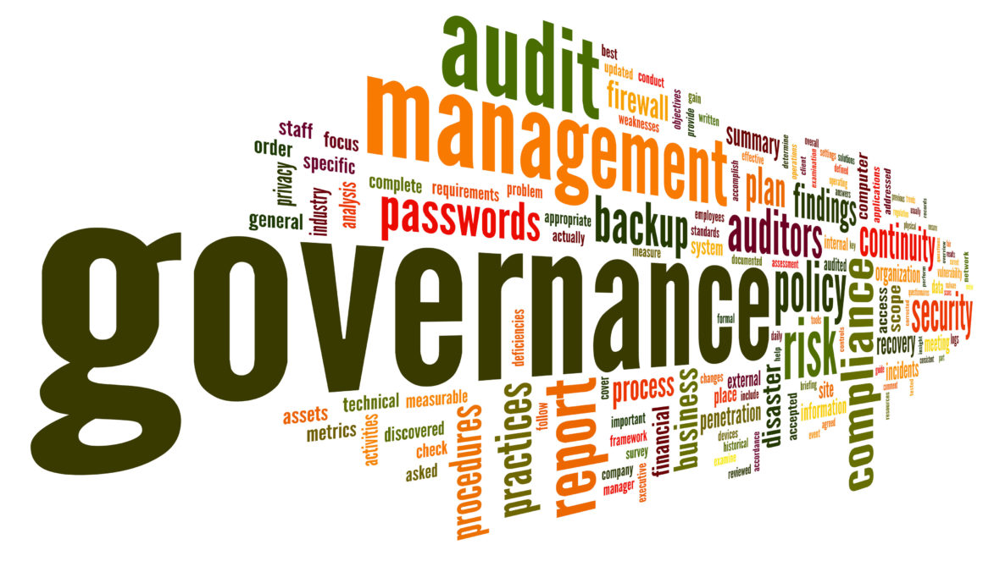
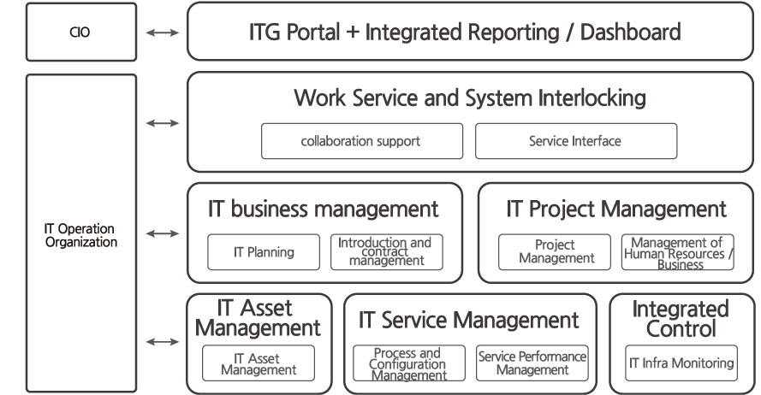
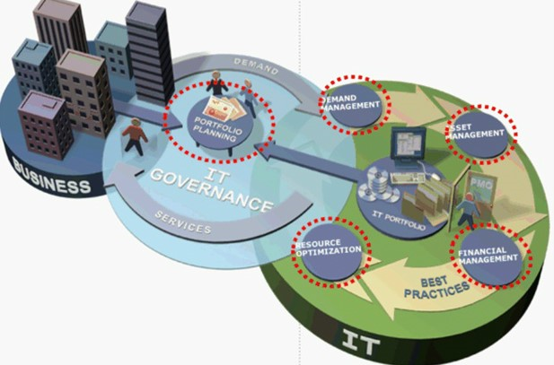
관련용어②
IT거버넌스 (IT Governance)
기업의 전략과 목표에 부합되도록 IT와 관련된
Resource와 Process를 통제/관리하는 체계
IT활용에 있어 바람직한 행동을 지원하기 위한
의사결정 및 책임에 대한 Framework

Slide 29
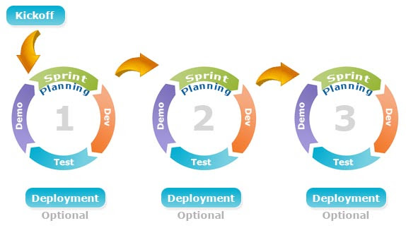
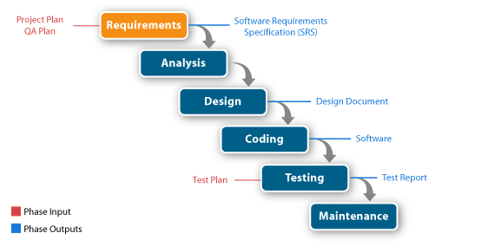
아주 흔한 개발 프로세스
요구
사항
분석
설계
개발
테스트
배포

Slide 30
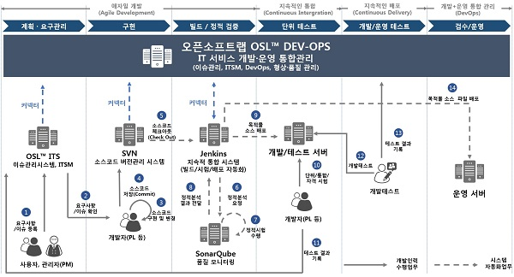
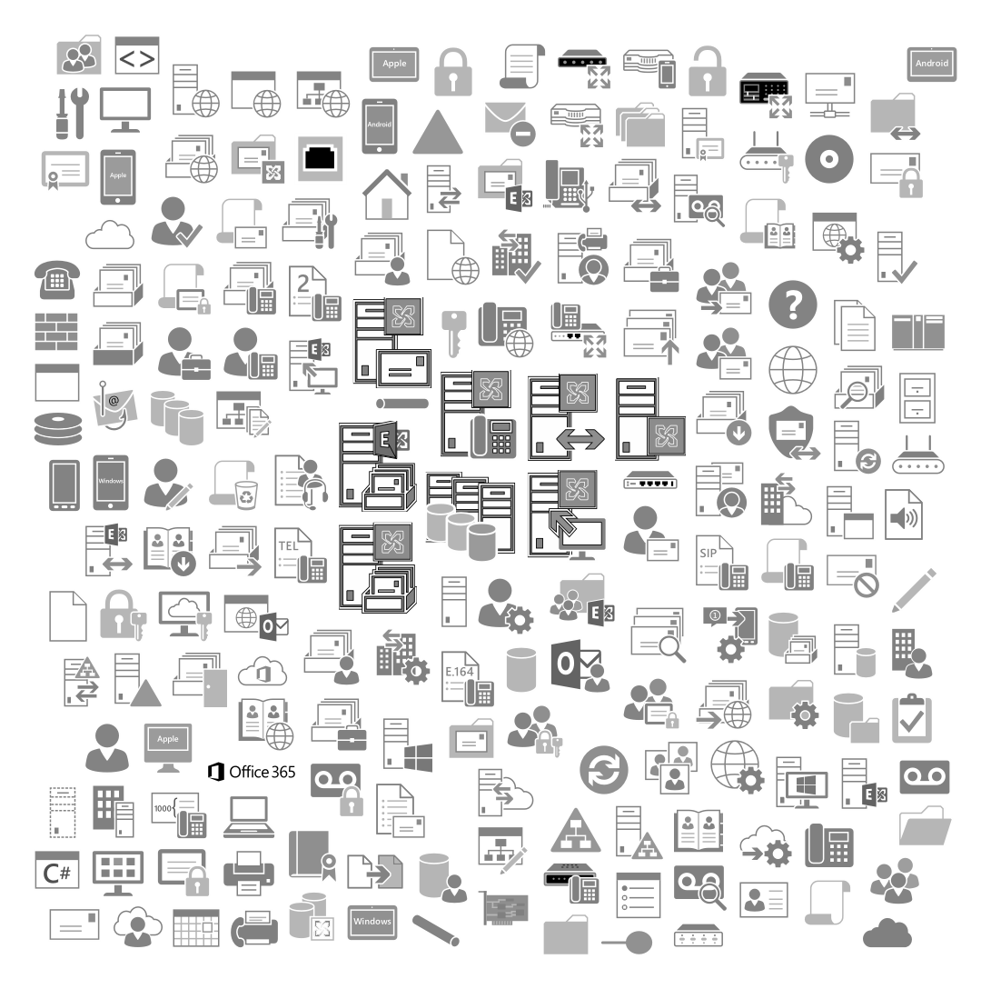
아주 흔한 ITSM (IT Service Management)
서비스 관리 및 개발
(Service Request Management & Development)
지속적인 통합
(Continuous Integration)
지속적인 배포
(Continuous Delivery)
개발·운영 통합 관리
(DevOps)
계획·요구관리
구현
빌드/정적 검증
단위 테스트
개발/운영 테스트
검수/운영
14
5
운영 배포
소스코드
체크아웃
9
테스트 배포
13
12
테스트 결과
기록
사용자
테스트
ITSM
서비스관리시스템
SVN
형상관리시스템
Jenkins
지속적 통합 시스템
(빌드/테스트/배포 자동화)
개발/테스트 서버
운영 서버
10
테스터
단위/통합
테스트 수행
8
6
4
3
정적분석
결과 전달
정적분석
요청
1
소스 커밋
소스코드
구현 및 변경
요구사항
등록
2
7
PL
요구사항 확인
정적분석
수행
개발자
11
현업(사용자)
SonarQube
품질 모니터링
테스트 결과
기록

Slide 31
관련용어③
ITSM (IT Service Management)
서비스들을 계획, 설계, 전달, 운영하기 위해, 단체에 의해 수행되는 활동 전반(정책에 의해 감독, 프로세스를 통해 조직 및 구성, 절차 지원)
Service들의 관리 체계
ITIL (IT Infrastructure Library)
IT서비스 관리에 대한 Best Practice 집합
사실상의 산업표준
ISO 20000
ITIL기반, IT운영체계를 평가하는 ITSM 국제 심사 인증 표준

